Slide 1
Avslutning av skoleåret for elever ved Kvadraturen vgs
Skoleåret 2022/23

Slide 2
Fravær
Mer enn 10% udokumentert fravær medfører at man ikke får karakter i faget.
Dokumentasjon
Erklæring fra lege/tannlege/psykolog o.l.
Sesjon/politisk fravær o.l.
NB!! Lærer må ha vurderingsgrunnlag for å kunne gi
karakter i faget

Slide 3
Standpunkt karakterer
Standpunktkarakter må sette før første muntlige eksamen.
Standpunktkarakteren publiseres i VISMA 18.06.23 (for Vg3 9.06.23)
Klagefrist på standpunktkarakter er 10 dager etter at standpunktkarakteren er publisert i VISMA.
Snakk med faglærer før du klager
Klagen gjøres digitalt. Les igjennom informasjonen på Agderfylkeskommune https://agderfk.no/vare-tjenester/skole-og-opplaring/klage/klage-pa-standpunktkarakter.11239.aspx
Hurtigklagefristen: Elever på Vg3 må klage innen 3 dager etter karakterene er publisert, hvis klagen skal bli behandlet før sommerferien (og eventuelle endringer kommer med på vitnemålet). Klager for vg1 og vg2 blir behandlet i løpet av høsten og resultatet av klagen blir ofte ikke tilgjengelig før i slutten av september

Slide 4
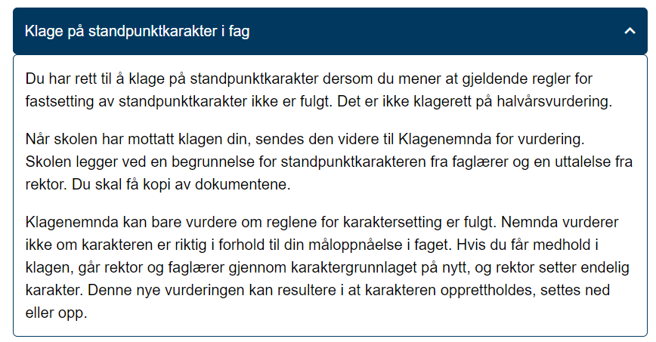
Informasjon om klage på standpunktkarakter
jf Agder fylkeskommune

Slide 5
Eksamen
Ta med legitimasjon med bilde og personnummer
Er du syk på eksamensdagen?
Du må gi beskjed til skolen (på selve eksamensdagen) at du er syk. Ring Servicetorget 38 07 73 00 før eksamen starter.
Du MÅ få legeerklæring (datert eksamensdagen) som leveres til skolen neste dag

Slide 6
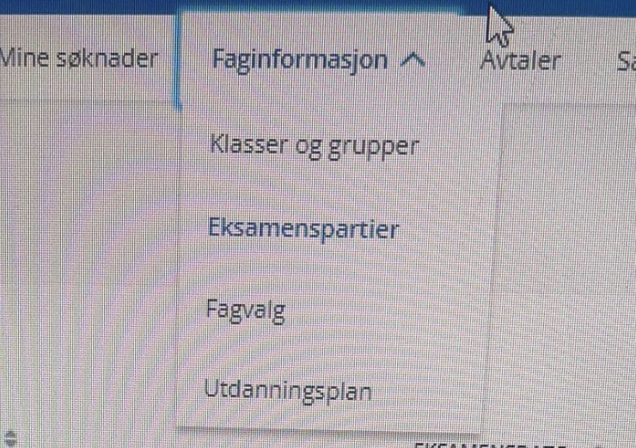
Skriftlig eksamen: fredag 12. mai kl. 9:00, får du beskjed om hvilke skriftlige eksamener du eventuelt har blitt trukket ut til
Muntlig eksamen: 8., 15. og 20. juni
Fellesfag (kunngjøring 48 timer før).
Dine eksamener blir synlig i Visma. Velg følgende:
Faginformasjon
Eksamenspartier

Slide 7
Før eksamen
Er det forberedelse og når er eksamen? Bruk denne siden og skriv inn fagkode. https://kandidat.udir.no/
Oversikt over nettressurser som kan brukes til eksamen https://www.vigoiks.no/utdanning/eksamen/nettressurser-til-eksamen/
Eksamener som har forberedelse: Blir tilgjengelig på www.udir.no
kl. 9:00 elektronisk

Slide 8
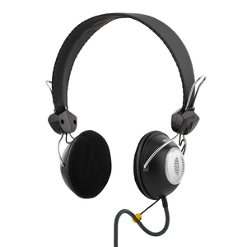
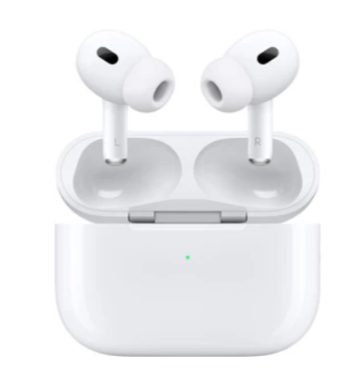
Har du lagret dine dokumenter på One Drive, må du kopiere dokumentene som du ønsker å ha tilgjengelig under eksamen til hardisken c: eller d:
Eksamen i engelsk – du må ha med egne headsett med kabel (det er ikke lov til å ha trådløse headsett).
Trenger du å få oppgaven opplest, gjøres det nå digitalt. Du må ha med headsett med kabel.
x

Slide 9
Tekst til tale - få oppgaveteksten opplest
På eksamener som kun har én del, og på del to av todelte eksamener, kan alle som ønsker teksten opplest, bruke "tekst til tale". Dette krever ikke søknad om tilrettelegging. Bruk av tekst til tale forutsetter at du har en oppdatert versjon av operativsystem og nettleser på egen maskin, og at du anskaffer og installerer egnet programvare på egen maskin forut for eksamen. Du må selv sette deg inn i til bruk av tekst til tale, og du må ta med headset med ledning på eksamen. Headset med Bluetooth kan ikke brukes i eksamenslokalet.

Slide 10
Eksamenstrekkregler for ST Elektro
Skal ha fire eksamener på Vg3:
Norsk hovedmål, skriftlig
En skriftlig eksamen
En muntlig eksamen
Tverrfaglig eksamen

Slide 11
Eksamenstrekkregler for ST Helse
Skal ha fire eksamener på Vg3:
Norsk hovedmål, skriftlig
En skriftlig eksamen
En muntlig eksamen
Tverrfaglig eksamen

Slide 12
Eksamenstrekkregler for idrett
Skal ha fire eksamener på Vg3:
Norsk hovedmål, skriftlig
Skal trekkes ut til eksamen i tre fag skriftlig, muntlig eller muntlig-praktisk. Minst ett av fagene må være idrettsfag

Slide 13
Eksamenstrekkregler for påbygg
Skal ha tre eksamener på Vg3:
Norsk hovedmål, skriftlig
En skriftlig eksamen
En muntlig/muntlig-praktisk eksamen
Skal ha tre eksamener på Vg4:
Norsk hovedmål, skriftlig
Skal trekkes ut til to eksamener.

Slide 14
Vg2 (ikke yrkesfag)
Skal trekkes til en eksamen – enten skriftlig eller muntlig

Slide 15
Vg1 og Vg2
Yrkesfag Idrett
ST Helse ST EL
20% skal trekkes ut til eksamen
Tilfeldig om du blir trukket ut til eksamen

Slide 16
Når får en eksamenskarakterene?
Fellessensur på eksamen er 19., 20. og 21. juni. Eksamenskarakterene vil bli publisert så raskt som mulig i VISMA etter fellessensuren.
Klage på eksamenskarakter
Snakk med faglærer før du klager på eksamenskarakteren
Fyll ut klageskjema på Servicetorget (på eksamen er det ikke digital klage).
Klageskjema må leveres inn på Servicetorget innen 10 dager etter at eksamenskarakteren er publisert i VISMA.
Hurtigklagefristen for Vg3 elever – så raskt som mulig - innen 3 dager

Slide 17
Regler ved eksamen
Kommunikasjon
Du har ikke lov til å kommunisere med andre under eksamen, inkludert samskriving, chat eller lignende.
Å publisere tekst på internett regnes som kommunikasjon.
Dersom du skal ha eksamen i et språkfag (norsk, samisk, finsk som andrespråk, engelsk og fremmedspråk), gjelder også følgende unntak:
Oversettelsesprogram
Du har ikke lov til å bruke oversettelsesprogrammer eller oversettelsesfunksjonalitet i Word, Pages eller andre verktøy du benytter deg av for å besvare eksamen.

Slide 18
Kilder
Hvis kandidaten eller privatisten bruker kilder, skal kildene oppgis slik at sensor kan finne frem til dem. Hvordan kandidatene skal gjøre dette, er omtalt både i eksamensveiledningene og i informasjonsdelen til eksamensoppgaven.
Hva kan være konsekvensen ved uselvstendig kildebruk?
Når kandidaten og privatisten i stor grad klipper og limer fra andres tekster i besvarelsen, kan det være vanskelig å se den individuelle kompetanse. Resultatet kan bli at kandidaten får en lavere måloppnåelse på eksamen enn ellers. Derfor er det viktig at kandidatene lærer å vise til kildene på en ryddig måte, og at de viser at de kan bruke kildene i teksten sin.

Slide 19
Eksamensbesvarelsen anonymt
Pass på at kandidatene bare bruker kandidatnummeret i eksamensbesvarelsen. De skal ikke oppgi navnet sitt eller navnet på skolen i besvarelsen

Slide 20
Todelt eksamen med begrenset tilgang til internett
Enkelte fag i videregående har todelt eksamen. Da har eleven tilgang til ulike typer hjelpemidler på del en og to. For videregående gjelder det følgende fag:
matematikk
fysikk
kjemi
biologi
Under del en er skrivesaker, passer, linjal og vinkelmåler tillatt.
Under del to er alle hjelpemidler tillatt, med begrenset tilgang til internettsider. Det er ikke lov til å kommunikasjon med andre, samskriving, chat og lignende under eksamen (se hva som kommer om juks på de neste sidene).

Slide 21
Hva er juks?
Det kan være ulike regler for hva som er juks på prøver underveis i skoleåret, og hva som er juks til eksamen:
Kommunisere med andre
Samskriving, chat, publisering av tekst eller kommentarer på en nettside, og andre måter å utveksle informasjon med andre på er ikke tillatt.
Bruk av andre hjelpemidler enn det som er tillatt i faget
Bruk av oversettelsesprogrammer er juks
Til eksamen i norsk og andre språkfag skal sensor vurdere elevens egen språkkompetanse. Det er derfor forbudt å bruke oversettelsesprogrammer til eksamen, også programmer som kan benyttes uten tilgang til internett. Det er viktig at elever som skal ta eksamen kjenner retningslinjene for bruk av hjelpemidler og at de vet hva som er konsekvensen av juks og forsøk på juks.

Slide 22
Hva er konsekvensen av å jukse på eksamen?
Konsekvensene av juks eller forsøk på juks er at elevene
får eksamenen sin i faget annullert
mister standpunktkarakteren i faget
Tidligst en kan ta eksamen er etter ett år (gjelder videregående)

Slide 23
Avslutning for avgangselever på Vg3
Hold av mandag 19. juni kl. 18:00, da blir det avslutnings seremoni for
Vg3 elevene

